Slide 1
BOOTSTRAP
Expositor: López Monroy Marco Eduardo

Slide 2
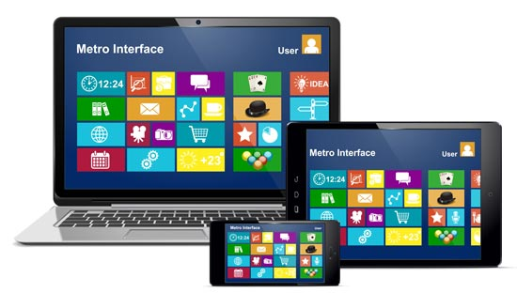
¿Qué es BOOTSTRAP?
Es una herramienta desarrollada por Twitter que nos permite desarrollar interfaces web con lenguaje html5, CSS y JavaScript, la cual nos permite adaptar la interfaz de la WEB al tamaño del dispositivo en que se visualiza. Esta técnica se llama responsive design.

Slide 3
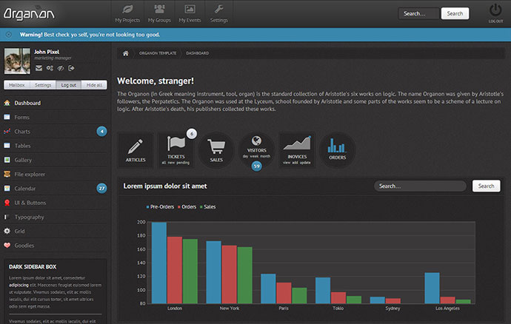
¿Como funciona BOOTSTRAP?
Bootstrap no tiene mucho soporte para HTML5 y CSS3, es compatible con la mayoría de navegadores web, ciertos navegador antiguos (no actualizados) no son compatibles con Bootstrap, al crear interfaces web, los diseños creados por Bootstrap son ligeros, fácil de usar e intuitivos.

Slide 4
Al momento de cargar y al adaptarse a otros dispositivos el Framework manda llamar varios elementos con estilos predefinidos:
Botones
Menús desplegables
Formularios (Jquery)
Tooltips dinámicos.

Slide 5
Beneficios de Responsive Desing
La página web se adapta de acuerdo al tamaño del dispositivo donde se acceda, usando media queries, siendo un módulo de adaptación de CSS3 que permita la representación de contenidos depende la resolución de la pantalla y si se trabaja en porcentajes.

Slide 6
Ventajas y desventajas de BOOTSTRAP
Ventajas
Utiliza componentes y servicios web HTML5 shim, Normalize.css, OOCSS, Jquery UI, LESS y GitHub.
Permite practicar y perdura en el tiempo.
Uso de LESS es una ampliación a las famosas hojas de estilo CSS, pero a diferencia de estás, funciona como un lenguaje de programación, permitiendo variables, funciones, operaciones aritméticas para acelear los servicios web

Slide 7
Uso de OOCSS orientado a objetos organizado por módulos independientes y reutilizables en todo el proyecto.
Herramienta sencilla y ágil para construir sitios web e interfaces.
Está optimizado.

Slide 8
Desventajas de BOOTSTRAP
Tiene diferente estructura en la programación y diferente nomenclatura.
Nueva adaptación a diseño grid de 12 columnas que se modifican según el dispositivo.
Contiene anchos margenes y altos de linea al realizar cambios.

Slide 9
Links de referencia
http://jorgelessin.com/ventajas-y-desventajas-de-usar-bootstrap/
http://www.arweb.com/chucherias/editorial/%C2%BFque-es-bootstrap-y-como-funciona-en-el-diseno-web.htm
http://blog.escuelaweb.net/bootstrap-desde-cero/

